Slide 1
КУРСОВОЙ ПРОЕКТ
По МДК.01.02 «Прикладное программирование»
Тема: «Аркадная игра “Pong”»
Выполнил студент группы П2-18
Яковлев Прокопий Максимович

Slide 2


Инструменты для разработки
Язык программирования: Python
Среда разработки: PyCharm от JetBrains

Slide 3
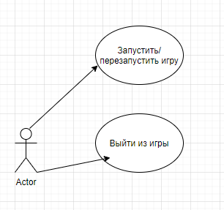
Диаграмма прецедентов работы в программе

Slide 4
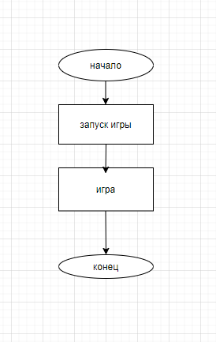
Сценарий использования

Slide 5
Блок-схема метода Gamer

Slide 6
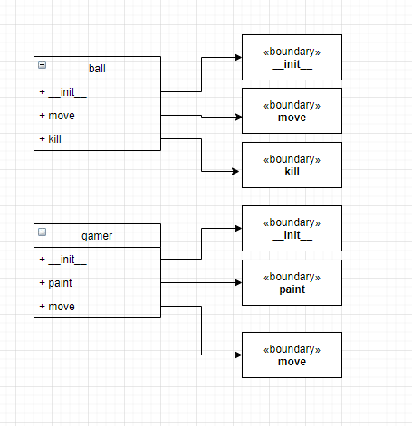
Диаграмма классов

Slide 7
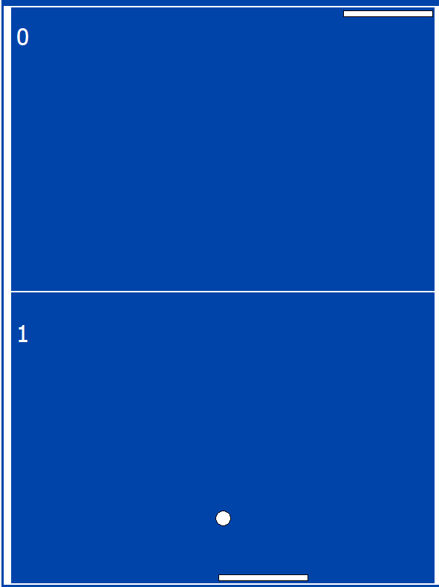
Окно программы

Slide 8
Спасибо за внимание!

